Slide 1
> 시작 및 공사개요 입력
변경사항 적용
시작
재시작 YES
재시작?
재시작 NO
변경사항 있는 공사정보
KISCON 반영할 공사 조회 후 선택
작업중 상태로 변경 (UPLOAD_YN = P)
작업중인 공사정보
KISCON 계정 중 등록되지 않은 계정이 있는 경우 Orchestrator Credential로 등록
작업에 필요한
공사정보 설정

Slide 2
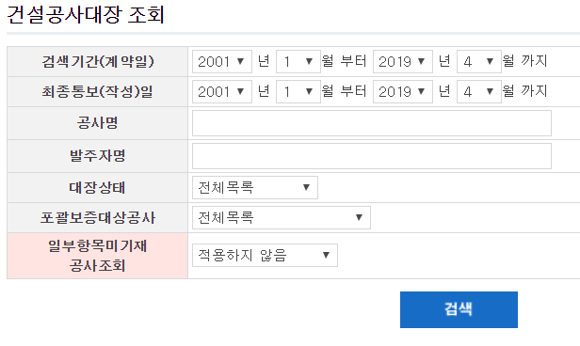
> 공사 조회 후 공사개요 입력
KISCON 공사 선택
(공사명으로 검색 후)
공사종루?
장기계속 공사
일반, 계속비 공사
기존차수 변경
등록차수 비교 ?
공사개요 탭선택
신규 차수
장기계속 공사
신규차수 등록
현재 상태 저장
공사명으로 차수 검색 후 신규 등록
공사 기간, 대금 비교 후 반영사영 적용
공사 기간, 대금 정보 입력
처리결과 저장

Slide 3
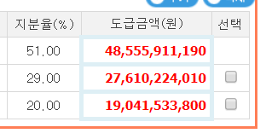
> 수업업체 정보 입력
수급업체 탭 선택
현재 상태 저장
공동공사
도급방식?
단독공사
지분율에 따른 각사 도급계약 금액 계산
도급사별 도급금액 변경여부 확인
도급금액 변경시 저장
처리결과 저장

Slide 4
> 공사대금수령 정보 입력
공사대금 수령 조회
공사대금수령 탭 선택
현재 상태 저장
공사대금
수령정보
과거지급내역 목록 조회
수급업체 목록 조회
이미 지급한 내역 체크 (변경완료=Y)
업체별 / 신규 항목별 반복
신규 공사대금 지급 내역 입력
신규 공사대금 지급 결과 반영
처리결과 저장

Slide 5
> 보증금 정보 입력
보증금 탭 선택
현재 상태 저장
발급된 보증서 조회
업체별 / 보증기관별 / 보증서별 반복
보증서 검색
기등록 된 보증서와 비교 후 신규 등록
처리결과 저장

Slide 6
- 하수급인 정보 입력
하수급인 조회
하수급인 탭 선택
현재 상태 저장
하수급인
정보
기 등록된 하수급인 조회
신규 하수급인만 선택
신규 하수급인별 반복 (1/2)
계약차수 = 0
당초계약?
계약차수 <> 0
하수급인 등록 팝업
선택된 하수급업체 사업자등록번호 비교
하수급인 정보 입력

Slide 7
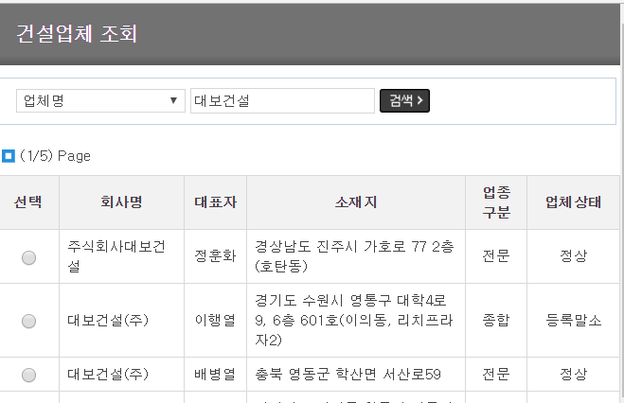
> 하수급인 정보 입력 > 하수급인 등록 팝업
업체명 입력 - ㈜, 주식회사 제거
조회
검색 결과 반복
대표자 이름 비교 후 일치 시 선택

Slide 8
> 하수급인 정보 입력 > 하수급인 정보 입력
신규 하수급인별 반복 (2/2)
계약차수 = 0
당초계약?
계약차수 <> 0
계약금액, 공사기간, 공종, 업종별 계약 입력
(업종은 첫번째 정상 1개만 선택)
계약금액,공사기간,공종, 금액 변경사항 확인
계약 금액 변경시 업종별 계약이 2건 이상인 경우 첫번째 계약 금액만 변경
하수급인 보증서 검색 후 등록
하수급인
정보
계약된 전체 하수급인 정보 조회
KISCON 하수급인 정보와 공종정보 조회
하수급인 이름 – 공종 – 발주번호 연결정보 생성 후 저장
하수급인-공종-발주번호
처리결과 저장

Slide 9
> 하도급대금지급 정보 입력
하도급 대금-기성금 정보
하도급 대금지급 정보 조회
하도급대금지급 탭 선택
현재 상태 저장
기 지급내역 정보 조회
하도급 대금-선급금 정보
기 지급내역 정보 대사 후 신규 지급내역 추출
신규 지급내역별
하도급대금 지급 내역 등록 (기성금)
하도급대금 지급 내역 등록 (선급금)
처리결과 저장

Slide 10
> 공사정보 입력 처리결과 통보
정상종료?
정상종료
처리상태 정보
시스템오류 발생
예외 발생 메시지 확인
처리 결과 정보 조회
메일 템플릿 구성
EMAIL_CREATE
메일종류?
현업 공무, IT운영 담당자 수신인 조회
EMAIL_ERROR
IT운영 담당자 수신인 조회
메일발송
패키지
메일 발송
공사상태 변경
정상: UPLOAD_YN=Y, 오류: UPLOAD_YN=P

